Slide 1
УТВЕРЖДЕН протоколом собрания жителей Ильинского сельского поселения Новопокровского района от 09.02.2021 года
Проект местной инициативы
Ильинского сельского поселения
Новопокровского района
«Благоустройство «Аллеи Памяти» в ст. Ильинской Новопокровского района»

Slide 2
ДИЗАЙН – ПРОЕКТ «Благоустройство «Аллеи Памяти» в ст. Ильинской Новопокровского района»
Заказчик : Администрация Ильинского сельского поселения Новопокровского района

Slide 3
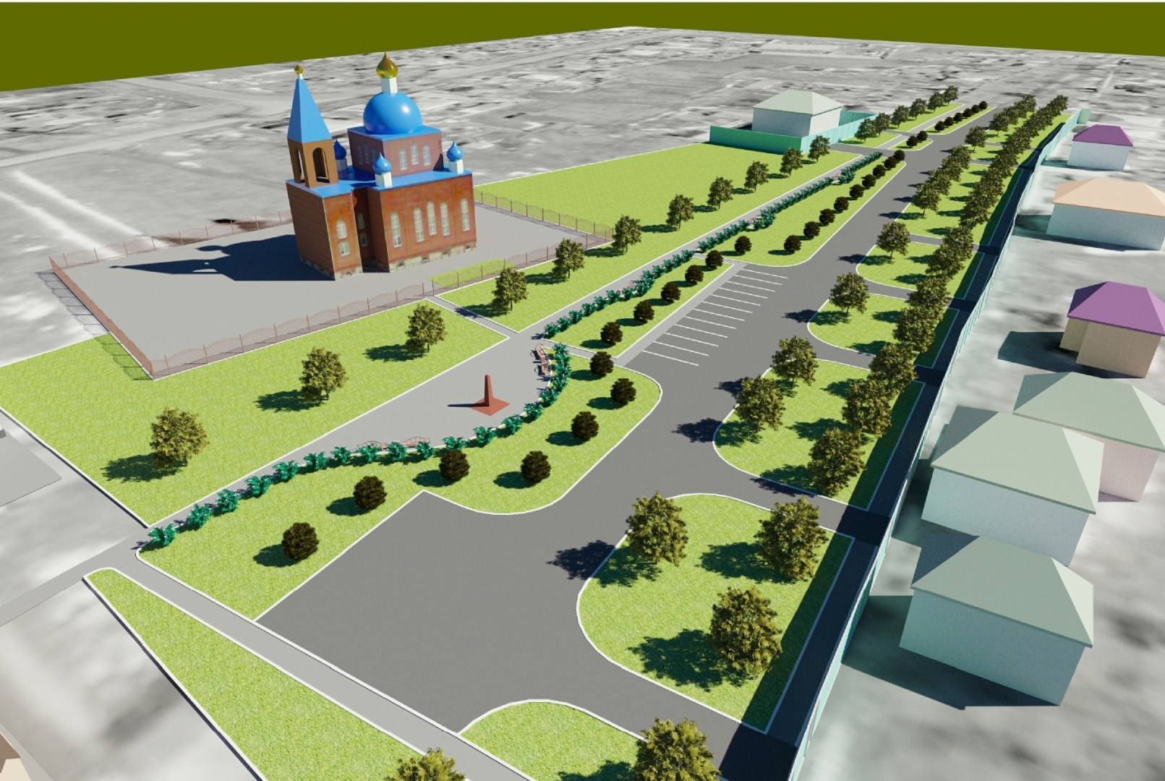
Благоустройство «Аллеи Памяти» в ст. Ильинской Новопокровского района

Slide 4
Пояснительная записка
Основание для проектирования
Проектная документация выполнена в рамках
Постановления главы администрации (губернатора) Краснодарского края от 6 февраля 2020 г. № 70 "О краевом конкурсе по отбору проектов местных инициатив»;
Решения Совета Ильинского сельского поселения Новопокровского района №60 от 16.02.2021 года «Об утверждении Положения о порядке реализации инициативных проектов в Ильинском сельском поселении Новопокровского района».

Slide 5
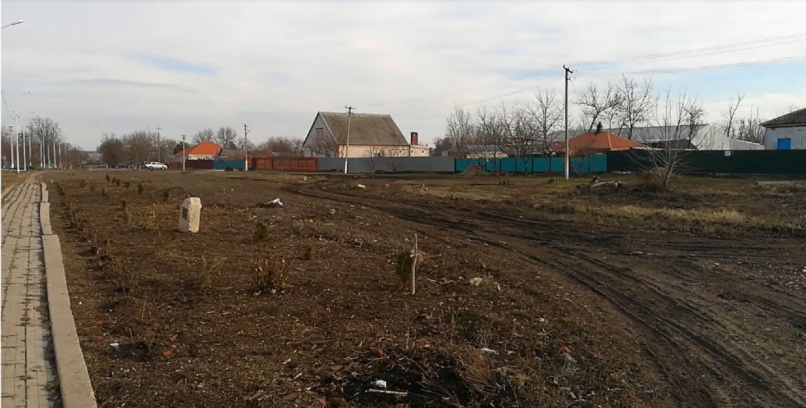
Исходные данные
и условия реализации проекта благоустройства
Территория прилегающая к «Аллеи Памяти» расположена в парковой зоне по адресу ст. Ильинская, ул.Ленина, в границах земельного участка с кадастровым номером 23:22:0802006:1746. Собственником данного земельного участка является Ильинское сельское поселение Новопокровского района

Slide 6
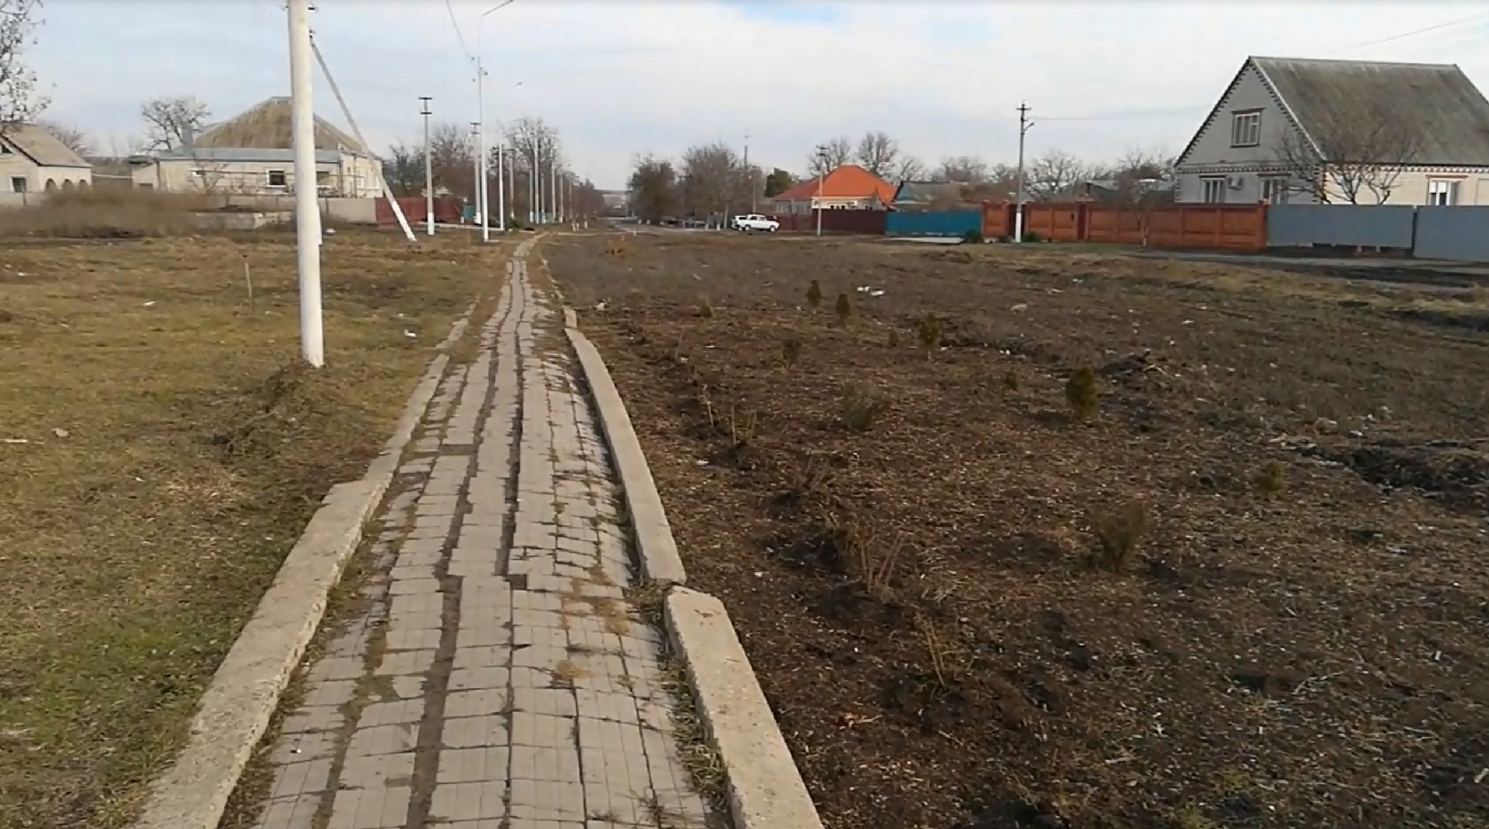
Территория благоустраиваемой территории расположена в центральной части станицы Ильинской, Новопокровского района на территории земель общего пользования. На текущий момент на данной территории присутствуют пешеходные дорожки, покрытие которых требует замены.

Slide 7
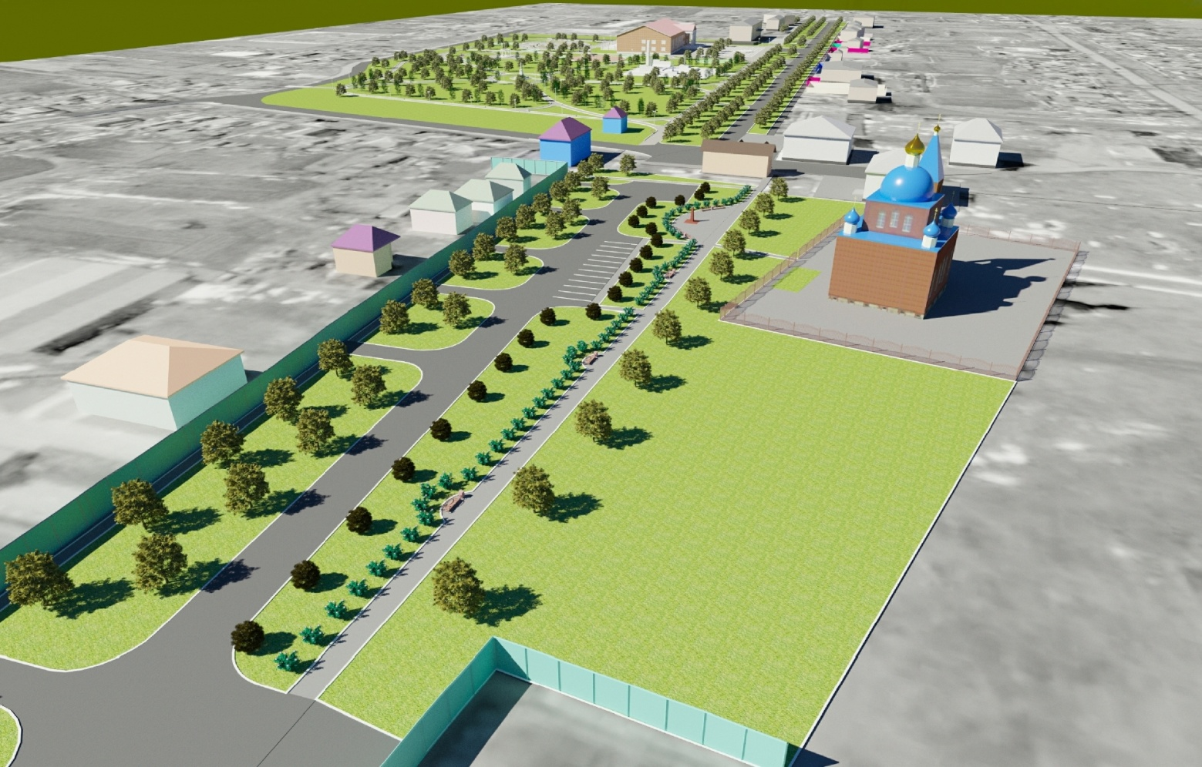
Целью проекта благоустройства общественной территории является подготовка комплексных мероприятий, направленных формирование нравственной культуры жителей станицы, чувства гордости за свою малую Родину, стремление внести свой вклад в ее возрождение, проведение торжественно-значимых мероприятий, воспитание патриотизма на исторических примерах своей малой Родины. Это будет особый патриотический комплекс, направленный на развитие историко-культурной среды у всех жителей и у подрастающего поколения

Slide 8
В проекте благоустройства общественной территории предусматривает:
ремонт покрытий существующих пешеходных дорожек с заменой существующих бортовых камней, пришедших в негодность, с учётом обеспечения отвода поверхностных вод со всей площадки в сторону наименьшей высотной отметки территории:
- устройство новых пешеходных дорожек из тротуарной плитки;
- устройство площадок для отдыха;
- устройство бордюра;
- устройство малых архитектурных форм (лавочки, урны);
- устройство площадки для временной парковки автомобилей:

Slide 9
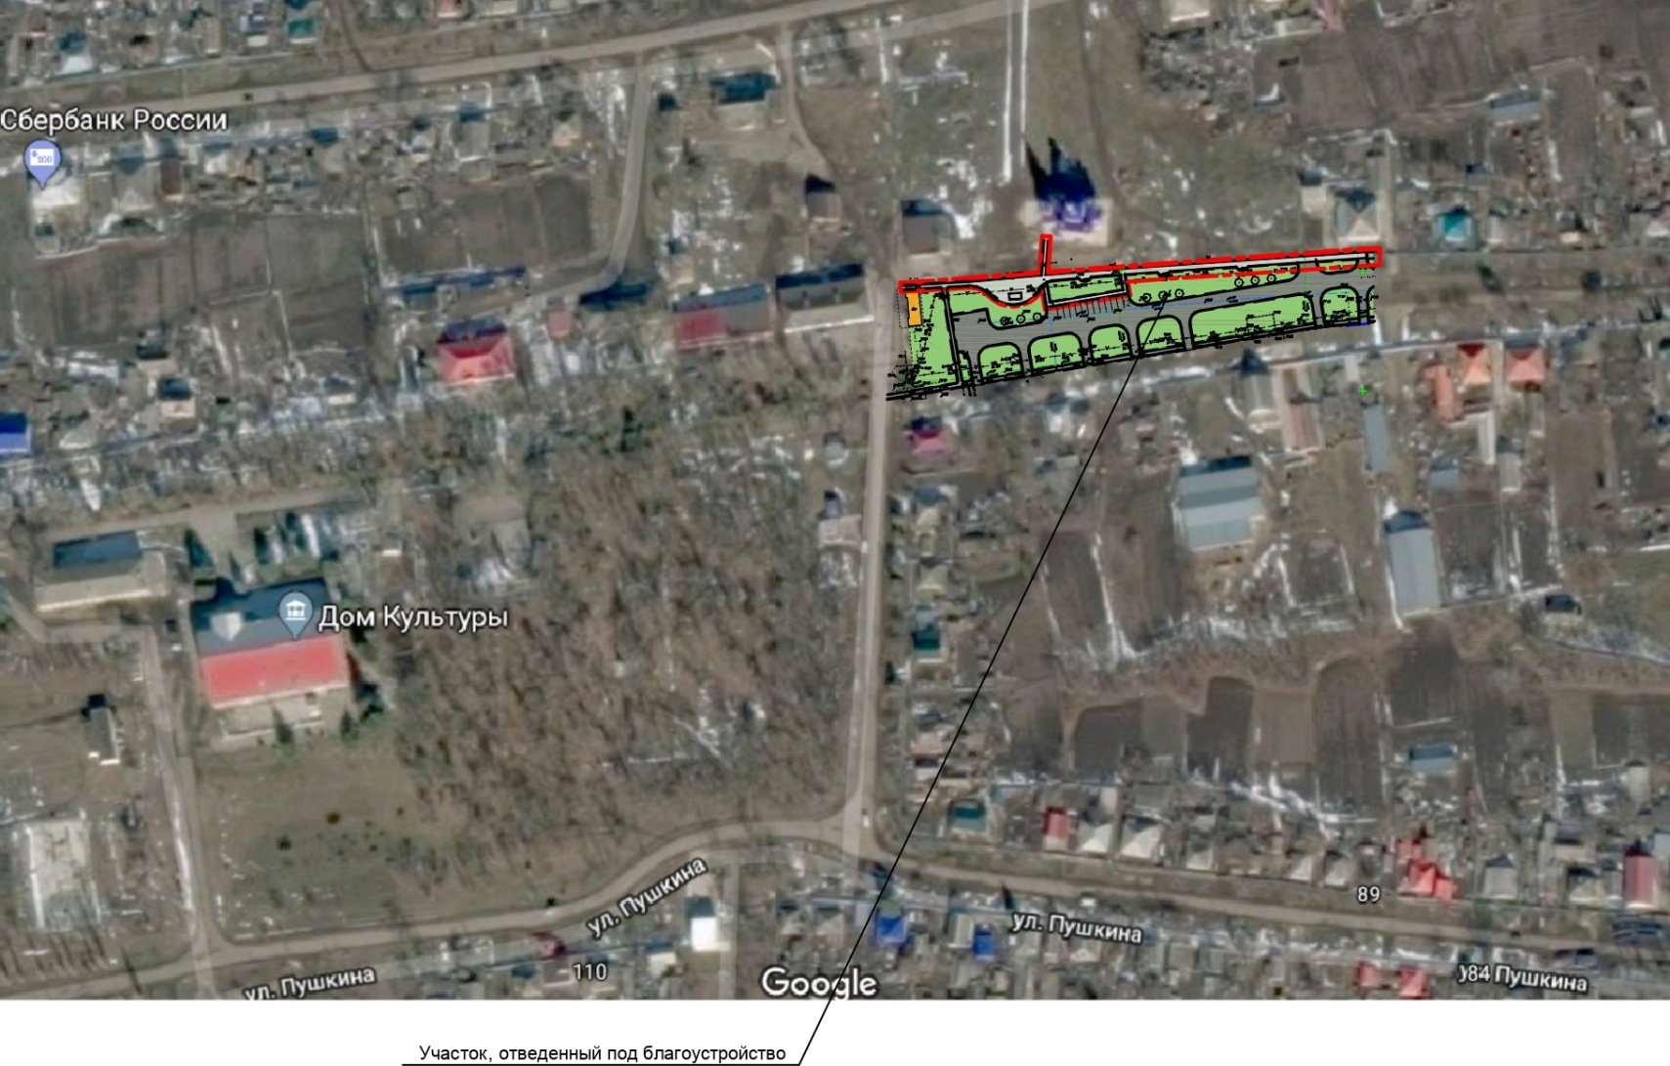
Ситуационный план

Slide 10
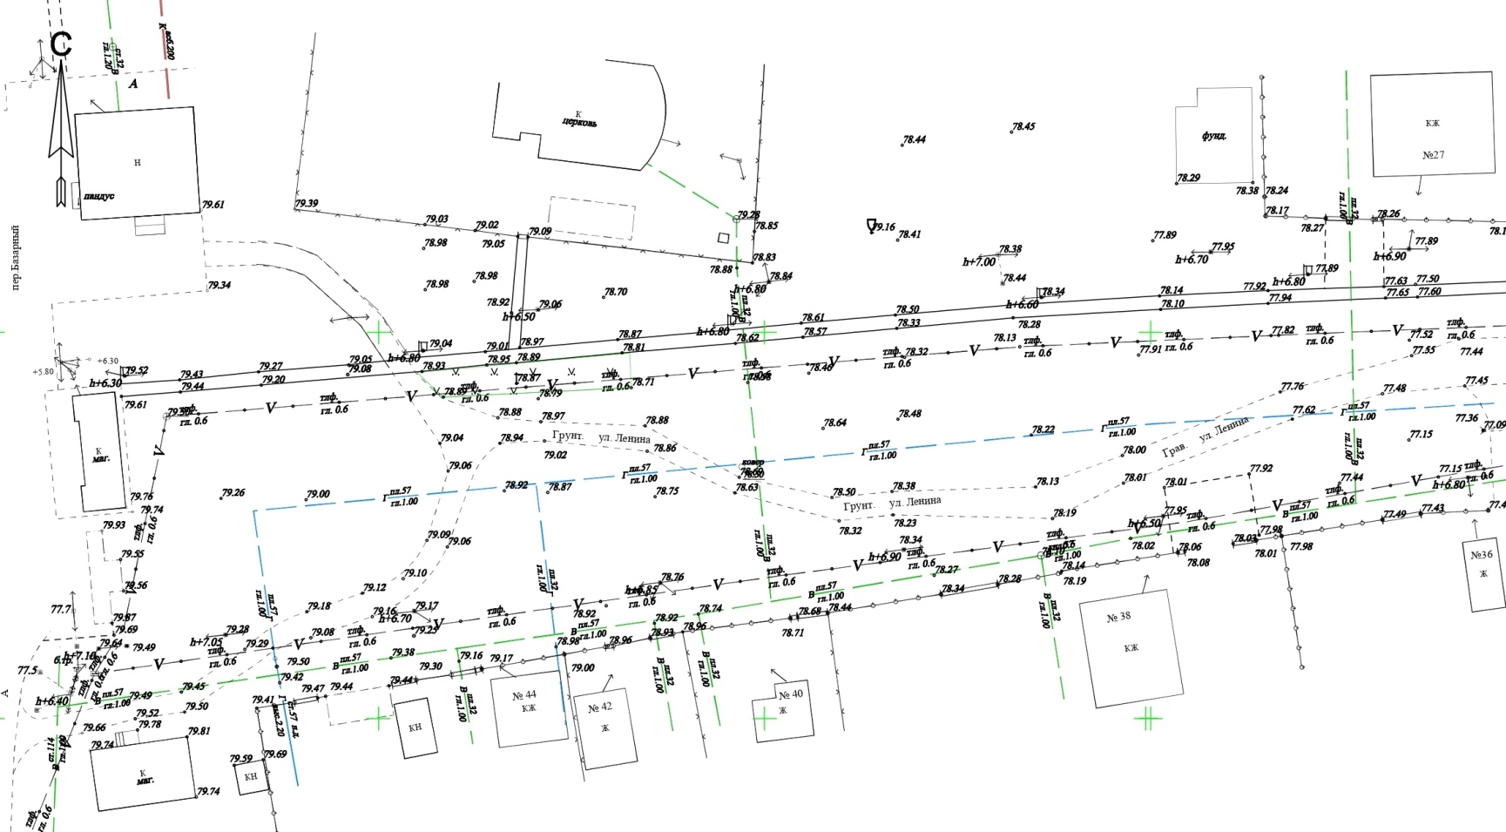
Схема благоустраиваемой территории

Slide 11
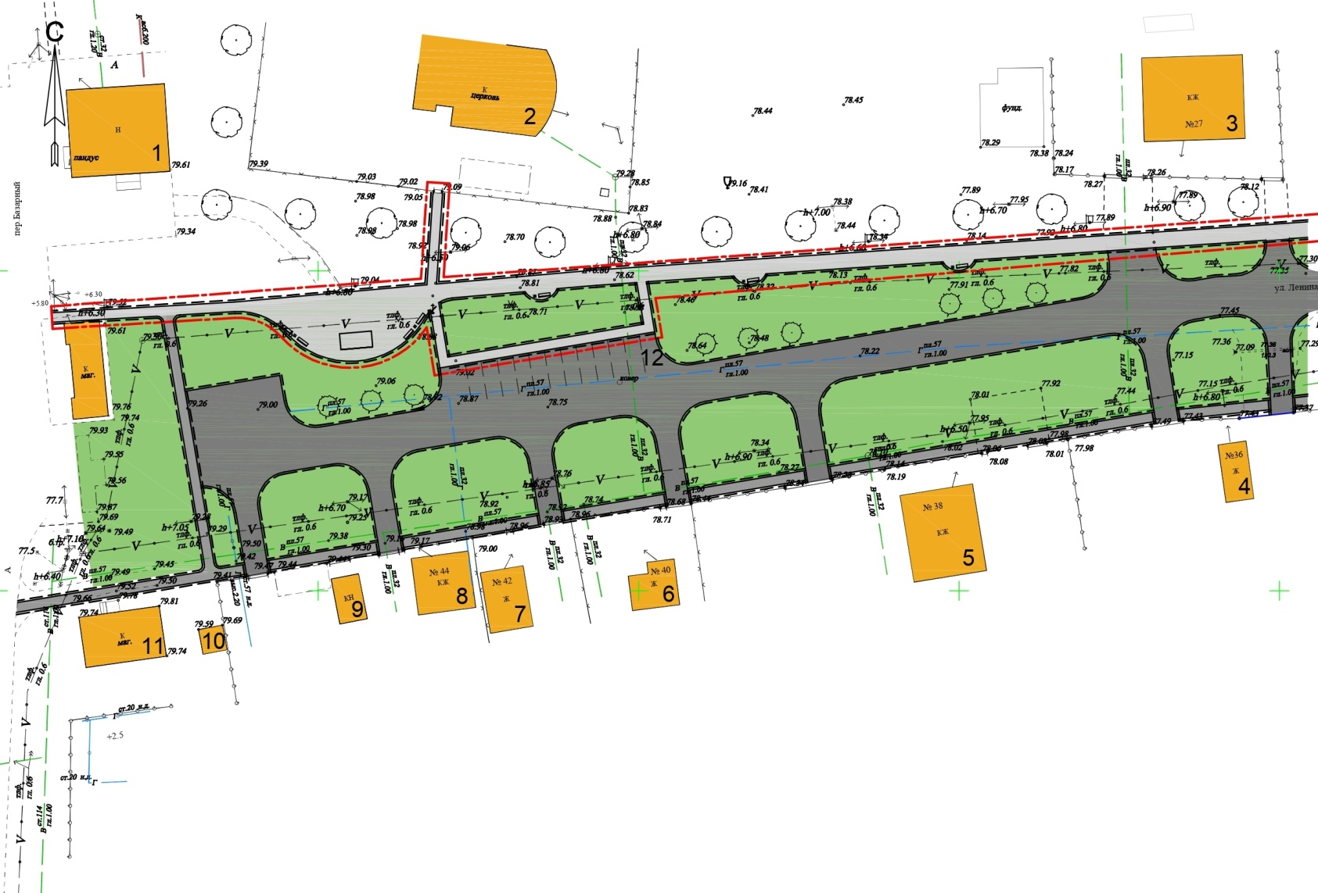

Slide 12
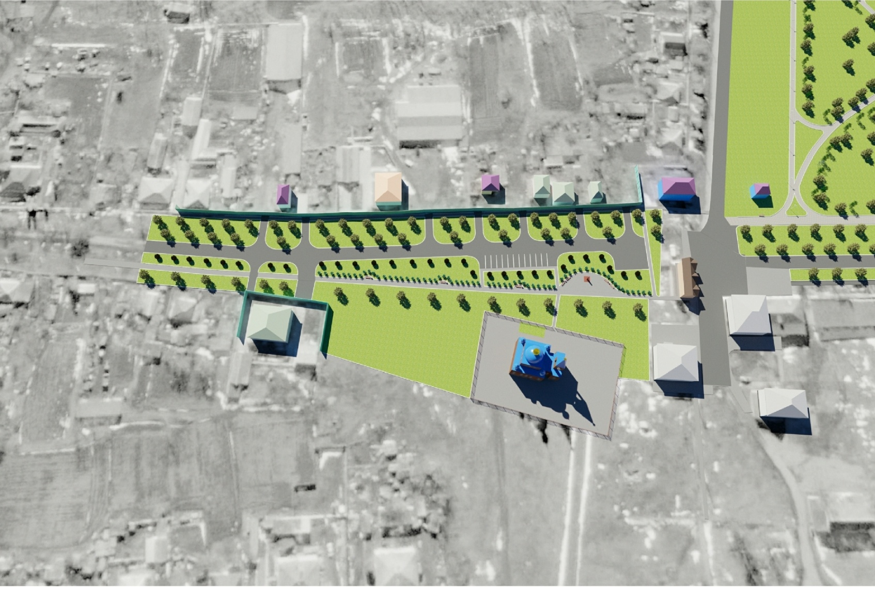
Площадь застройки территории 3232 кв. м

Slide 13
Предусмотрена установка памятных знаков: - «Труженикам тыла»; - «Ликвидаторам ядерных катастроф»; - «Участникам боевых действий в Афганистане»; - «Казакам основавшим станицу Ильинскую»; - «Участникам локальных войн и конфликтов»;

Slide 14
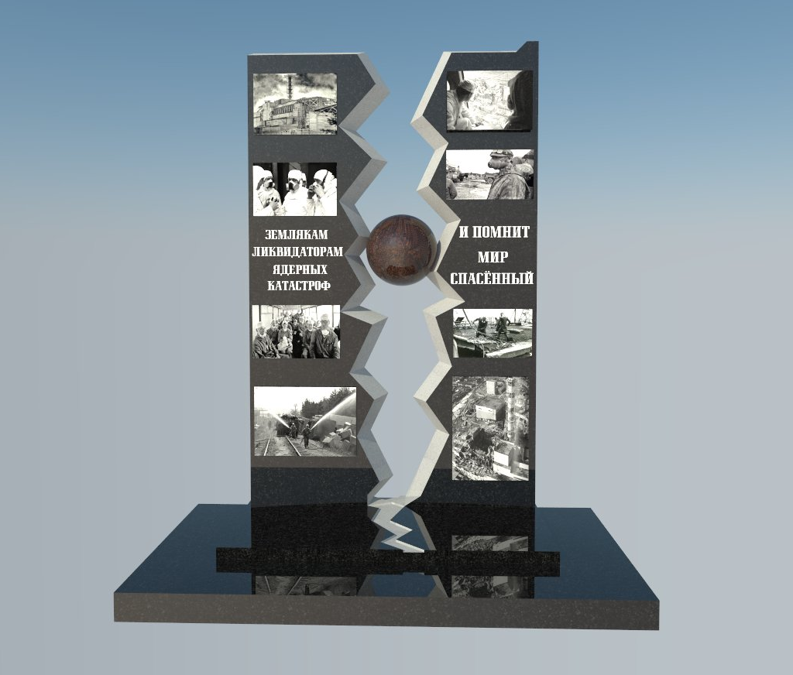
Памятный знак «Ликвидаторам ядерных катастроф»

Slide 15
Памятный знак «Участникам боевых действий в Афганистане»

Slide 16
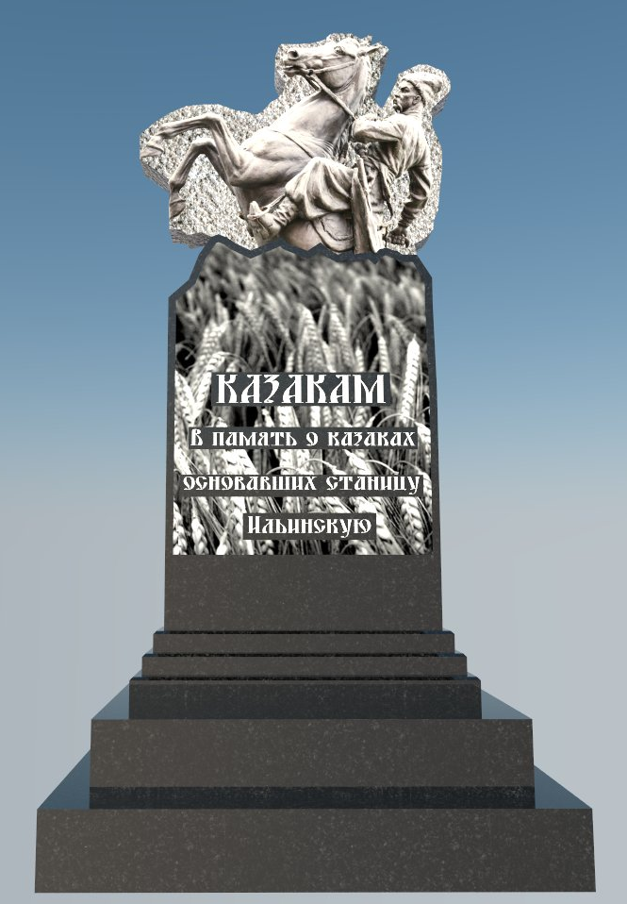
Памятный знак «Казакам основавшим станицу Ильинскую»

Slide 17
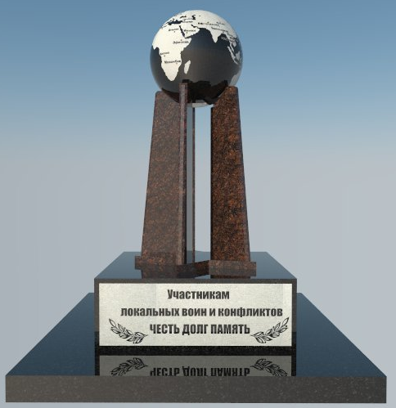
Памятный знак «Участникам локальных войн и конфликтов»

Slide 18
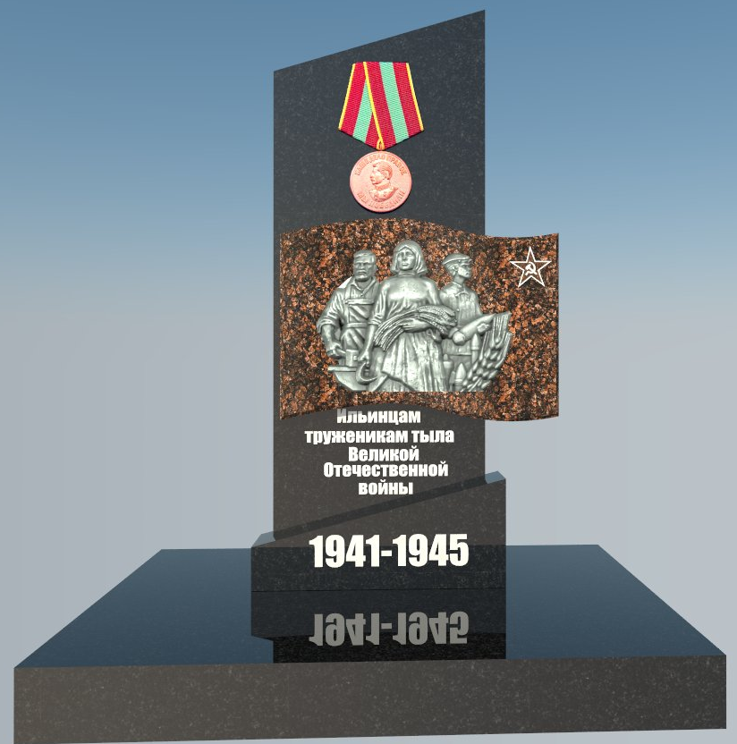
Памятный знак «Труженикам тыла»

